Slide 1
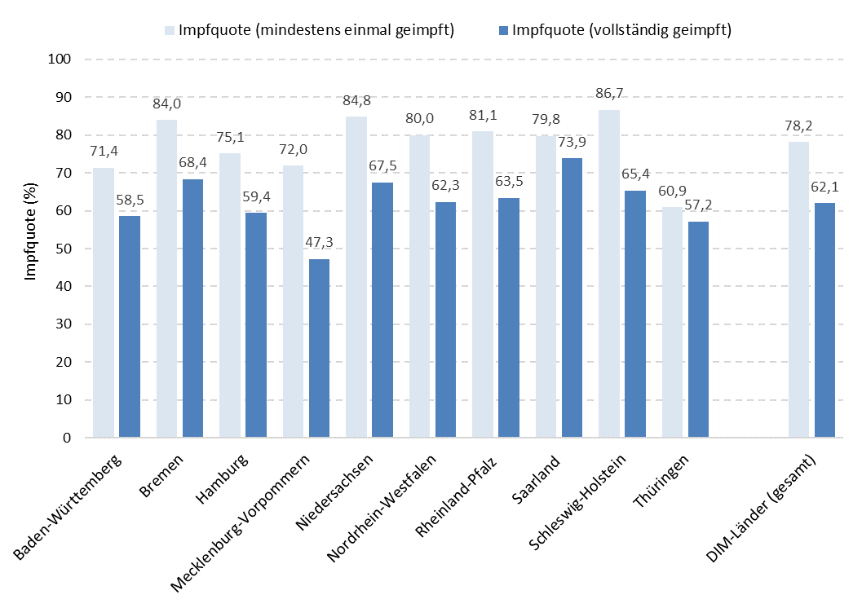
COVID-19-Impfquote bei Personen ab 80 Jahre nach Daten aus den Impfzentren (Stand 27.04.2021)
10 Bundesländer melden aus den Impfzentren, mobilen Impfteams und Krankenhäusern vollständig digital mit genauer Altersangabe:
mindestens 1x geimpfte 80+ Jährige: 78%
vollständig geimpfte 80+ Jährige: 62%
Geschätzt auf Basis dieser Daten, haben von den 5.681.135 in Deutschland lebenden Personen ≥80 Jahre max. 1.239.773 (22%) noch keine Erstimpfung erhalten.
Der Anteil der Ungeimpften ist in diesen Angaben überschätzt: unberücksichtigt sind rund 2,3 Mio Impfungen bei Personen >60 Jahren (ohne genaue Altersangabe) in den Arztpraxen
Hinweis: Impfungen bei niedergelassenen Ärzten sind aufgrund fehlender Altersangabe der Geimpften nicht enthalten.

